Slide 1

流知·Flownote
一体化知识与任务协作平台
—— 软件开发计划汇报
小组编号 2024LJSE03
ppt制作人：杜承敖
汇报人：全坤
小组成员：肖昌珅、金奕辰
汇报日期 2026年6月1日
Notes:
大家好，我们是2024LJSE03小组。今天非常荣幸能在这里向大家汇报我们的软件开发计划——“流知·Flownote”。这是一个旨在打造一体化知识与任务协作的平台。接下来，我们将详细介绍项目的背景、规划、团队协作以及质量保障等方面的内容。

Slide 2
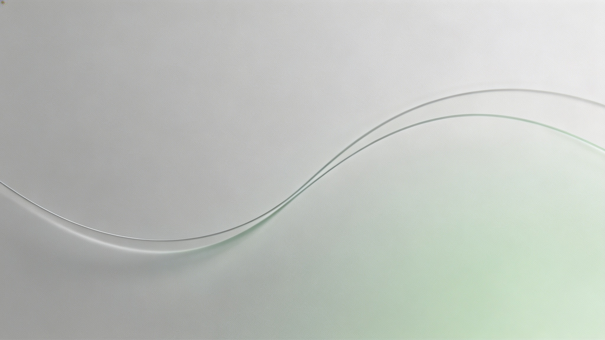
目录
01
项目概述与愿景
02
项目规划与安排
阐述项目的核心目标与长远发展蓝图，明确我们为什么出发，以及要抵达的远方。
拆解关键里程碑节点，制定详细的执行路径与时间规划，确保项目节奏可控、稳步推进。
03
团队协作与风险管理
04
质量保障与交付
构建高效协同的团队分工体系，建立完善的风险识别与应对机制，为项目保驾护航。
确立严格的质量验收标准与全流程监控体系，确保按时、高质量地完成项目交付验收。
Notes:
本次汇报将分为四个部分。首先，我们将介绍项目的整体概述与愿景。其次，会详细阐述项目的规划与时间安排。接着，我们会说明团队的协作方式和风险管理策略。最后，将介绍我们的质量保障措施和交付计划。

Slide 3
01
PART 01
项目概述与愿景
PROJECT OVERVIEW & VISION
Notes:
现在，我们进入第一部分：项目概述与愿景。在这一部分，我们将阐述项目的背景、我们发现的痛点，以及我们提出的解决方案。

Slide 4




项目背景与痛点
信息孤岛：数据割裂，联动缺失
解决方案：流知·Flownote
笔记、任务与知识散落在Notion、Trello等不同应用中，信息相互隔离，无法形成有效的关联与复用，导致数据价值流失。
打造无缝连接“想法”、“知识”与“行动”的一体化工作空间，让信息不再孤立，让工作回归流畅的思考本质。
流程断裂：手动衔接，效率低下
核心价值：构建闭环工作流
从灵感闪现到知识沉淀，再到行动落地的全流程依赖手动搬运，不仅耗时耗力，还极易在转换过程中出现信息遗漏与中断。
01 碎片捕获
随时随地记录灵感与待办，自动聚合各类信息源。
02 知识结构化
自动关联知识点，将零散信息转化为体系化的知识库。
03 任务执行
从知识中自动生成任务，实现想法到落地的无缝衔接。
认知负荷：多端切换，心智过载
频繁在不同工具间跳转切换，增加了大量的心智负担与管理成本，让人难以专注于核心思考与创造。
Notes:
在当前的工作学习中，我们普遍面临三大困境：信息孤岛、流程断裂和高认知负荷。信息散落在不同App里，导致我们无法高效地将想法转化为行动。为此，我们提出了“流知·Flownote”，旨在打造一个一体化的工作空间，通过构建从想法到行动的闭环工作流，让知识真正流动起来。

Slide 5


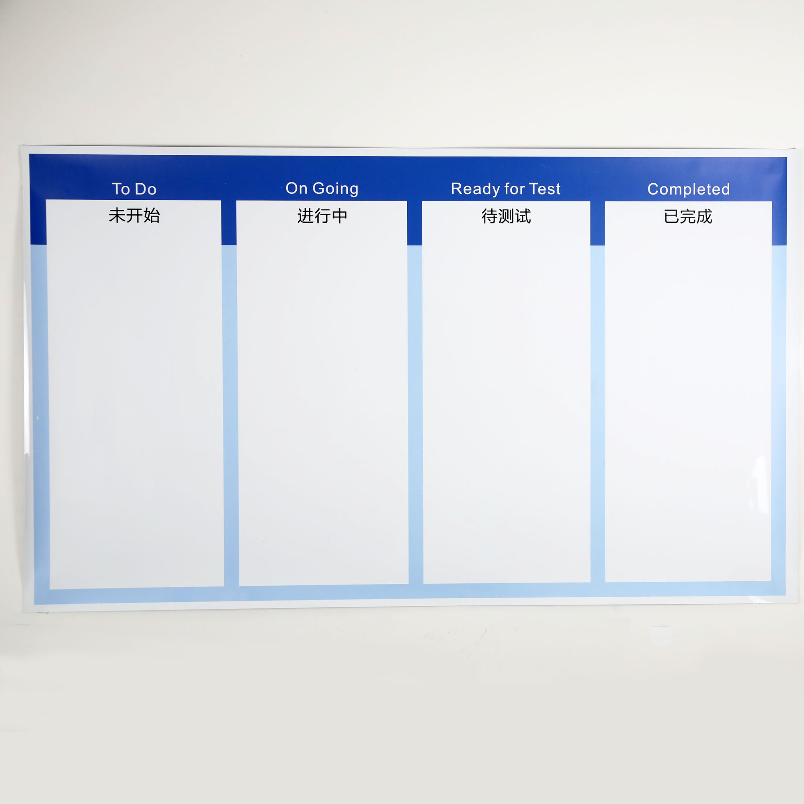
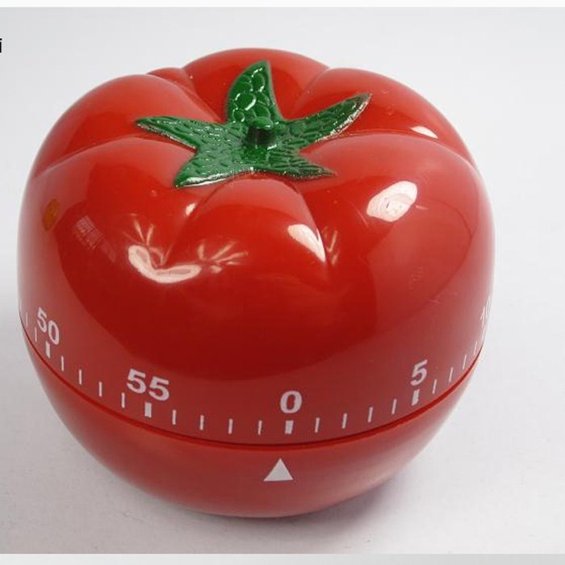



项目概述与核心功能
“流知·Flownote”是面向个人用户与小团队的一体化知识与任务协作平台，采用先进的B/S架构，实现知识沉淀、任务规划与专注执行的闭环，提供跨平台无缝访问体验，助力用户高效管理工作与学习。
01 便签
快速捕获稍纵即逝的灵感，随时随地记录待办事项，支持多格式内容快速录入。
02 知识网络
通过强大的双向链接功能，将孤立信息点连接，构建系统化、可追溯的个人知识库。
03 任务看板
将静态知识转化为动态任务，利用看板视图可视化管理进度，明确优先级与责任人。
04 专注执行
集成番茄工作法计时器，帮助用户排除干扰，将精力集中在当前任务上，提升效率。
作为信息的入口，它解决了碎片化信息收集难、整理乱的问题，让想法不再流失。
打破线性笔记的局限，让知识像神经网络一样生长，辅助用户进行深度的思考与关联。
实现知识与行动的无缝衔接，确保每一个重要的知识点都能落地为具体的执行动作。
在工具中直接进入专注模式，减少切换成本，通过科学的时间管理提升任务完成质量。
打破信息孤岛
打通知识与任务的壁垒，实现信息的自由流动与复用，避免信息分散和重复建设。
提升协作效率
优化个人与团队的工作流，降低沟通成本，让知识管理直接服务于生产力的提升。
交付MVP版本
打造功能完整、体验流畅的最小可行性产品，快速验证核心价值并迭代优化。
Notes:
“流知·Flownote”的核心功能围绕四大模块展开：用于快速捕获灵感的“便签”，用于构建知识网络的“知识管理”，用于执行任务的“任务看板”，以及用于提升专注度的“番茄钟”。我们的目标是打破信息孤岛，提升效率，并交付一个高质量的MVP产品。

Slide 6




项目范围与交付物
01 / 项目范围 Scope
02 / 项目交付物 Deliverables
本计划覆盖从系统设计、编码实现、测试到部署交付的完整软件开发生命周期，聚焦于构建功能完备、体验流畅的知识管理工具。
全生命周期文档资产
包含软件开发计划、系统设计文档、验收测试计划、用户手册及最终的课堂演示PPT，确保项目过程可追溯、成果可复用。
基础与记录
管理与互联
实现用户认证体系，支持便签CRUD与时间线回溯，构建知识创作的基础载体。
打造双向链接知识图谱，集成任务看板与番茄钟，实现知识沉淀与效率管理闭环。
可交付的完整系统与代码
提供可运行的MVP系统源码、详细部署说明文档，以及系统验证报告与用户反馈分析，保障系统的可部署性与稳定性。
以完整的生命周期管理为核心，通过标准化的文档与高质量的代码交付，确保项目成果的完整性、可维护性与可扩展性。
Notes:
我们的项目范围涵盖了软件开发生命周期的全过程。在MVP版本中，我们将实现用户认证、便签、知识管理和任务管理四大核心模块。最终的交付物不仅包括可运行的系统和源代码，还包括一套完整的项目文档，确保项目的完整性和可维护性。

Slide 7
02
PART 02
项目规划与安排
PROJECT PLANNING & SCHEDULE
Notes:
接下来是第二部分，项目规划与安排。我们将详细介绍如何将项目分解为可执行的任务，如何估算工作量，以及我们的整体进度计划。

Slide 8
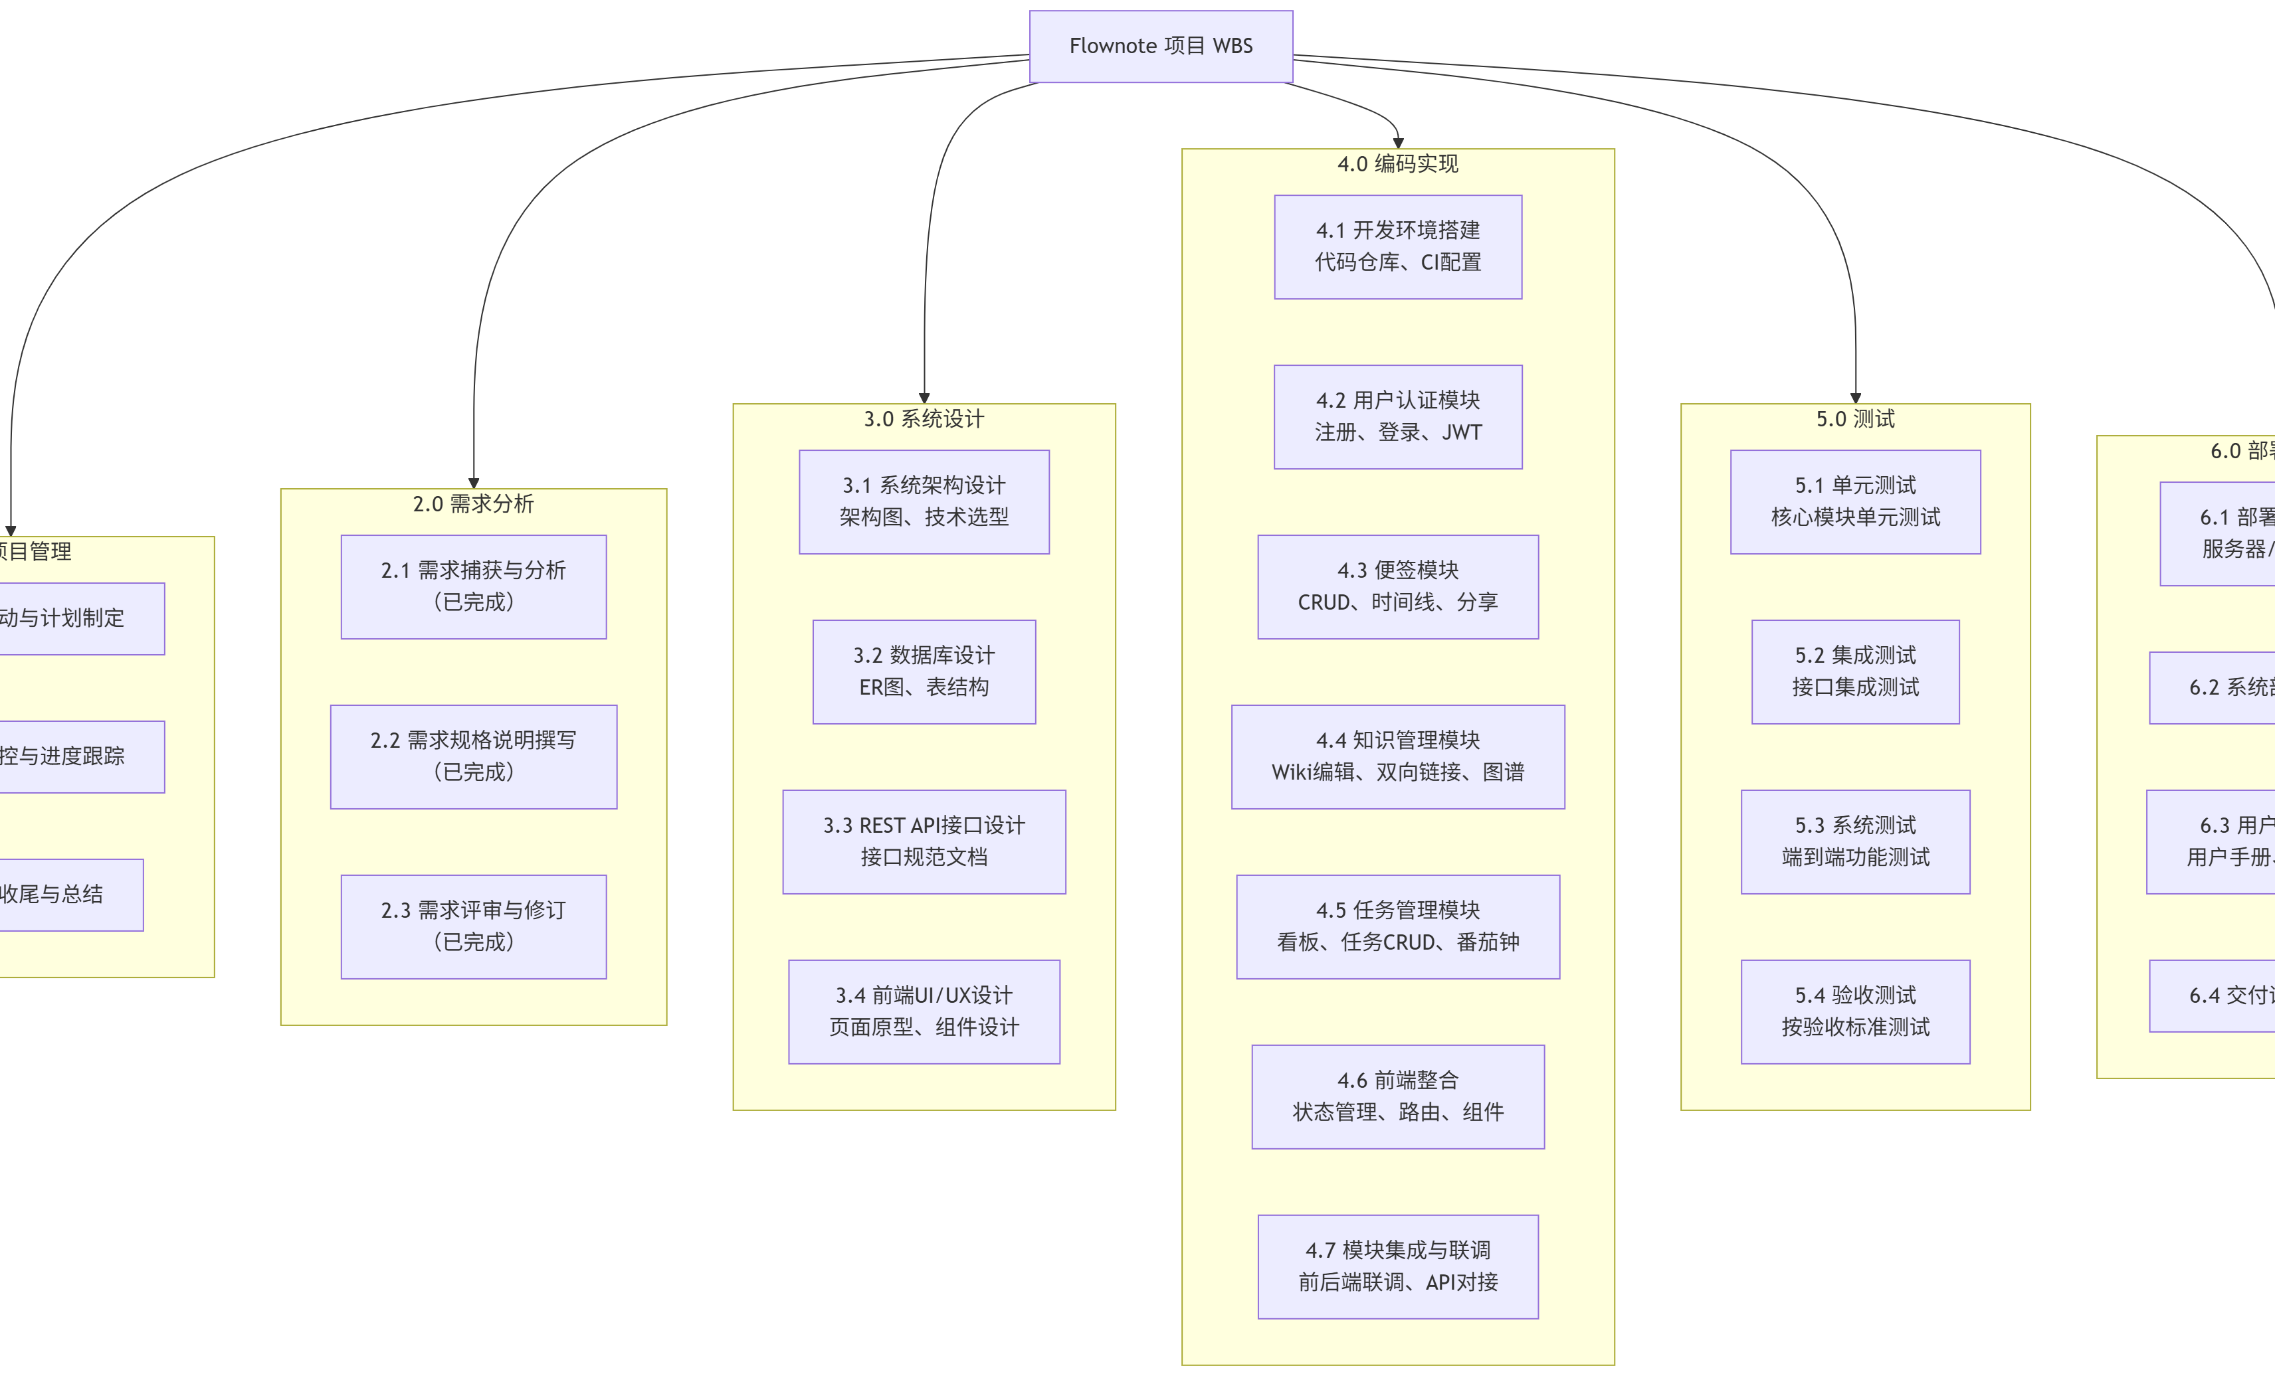


工作分解结构 (WBS)
我们采用面向交付物的分解方式，将项目工作逐层分解为可管理的工作包，确保所有任务都被清晰定义和追踪，实现从顶层目标到具体执行的无缝衔接。
01 / 核心阶段全景
项目管理
系统设计
编码实现
测试验证
设计与实现工作包
测试与交付工作包
完成架构、数据库及API接口设计，搭建开发环境，推进功能模块开发与前端整合，落实UI/UX设计规范。
执行全流程测试（单元/集成/验收），完成生产环境搭建与系统部署，编写用户手册与技术文档，确保顺利交付。
WBS结构图直观呈现了项目的层级关系，将复杂的项目目标拆解为可执行、可监控的具体任务单元，确保责任落实到人，进度可控、风险可测，为项目成功提供了坚实的结构保障。
Notes:
为了清晰地规划项目，我们创建了工作分解结构（WBS）。这张图展示了我们如何将项目从顶层目标分解到具体的工作包，涵盖了从设计、实现、测试到交付的所有关键活动，确保项目的每一个细节都得到管理。

Slide 9




工作量估算
关键任务工作量估算明细
专家判定平均法
PERT 三值估算法
团队成员基于经验独立估算，后经讨论取加权平均值，有效避免个人偏见，提升估算合理性。
综合乐观(O)、最可能(M)、悲观(P)三种情况，按公式 E=(O+4M+P)/6 计算，量化风险与不确定性。
WBS | 活动名称 | PERT | 专家 | 采用值
3.1 | 系统架构设计 | 3.2 | 3.0 | 3.0
4.4 | 知识管理模块 | 3.7 | 3.5 | 3.5
4.5 | 任务管理模块 | 3.7 | 3.5 | 3.5
5.3 | 系统测试 | 2.6 | 2.5 | 2.5
预估总工作量
预估项目历时
49.5人日
12工作日 (4人并行)
Notes:
我们采用了专家判定法和PERT三值估算法相结合的方式来估算工作量。通过严谨的估算，我们得出项目总工作量约为49.5人日，对于我们4人团队来说，预计需要大约12个工作日，也就是两周时间来完成。这个表格展示了部分关键任务的估算过程。

Slide 10






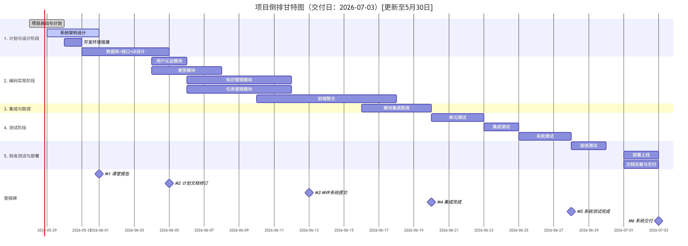
进度计划 (甘特图)
项目自2026年5月28日正式启动，通过全流程阶段化管控与关键节点验收，预计于2026年7月3日完成系统最终交付，保障项目按期、高质量落地。
M1 (6月1日)：课堂报告
完成项目开发计划的详细汇报，明确技术路线与资源分配方案。
M4 (6月20日)：模块集成与测试启动
完成各功能模块的对接集成，正式进入系统联调与功能测试阶段。
M2 (6月5日)：计划文档修订提交
根据汇报反馈完善开发文档，确立最终需求规格与实施标准。
M5 (6月28日)：系统测试完成与验收准备
修复测试阶段问题，完成系统性能优化，具备用户验收测试(UAT)条件。
M3 (6月13日)：MVP系统提交
完成核心功能开发，产出可运行的最小可行性产品原型，验证业务流程。
M6 (7月3日)：系统最终交付
完成所有验收流程，移交系统部署包与相关文档，项目正式结项。
甘特图全景展示了项目全周期的任务排布与时间关联，通过六大关键里程碑节点的严格把控，确保每个阶段任务按时、按质完成，形成闭环管理，降低项目延期风险。
Notes:
这是我们的项目进度计划甘特图。它清晰地展示了从今天开始到7月3日交付的整个时间线。我们设置了六个关键里程碑，例如今天的汇报、MVP原型提交、系统测试完成等，这些节点将作为我们监控项目进度的重要依据。

Slide 11



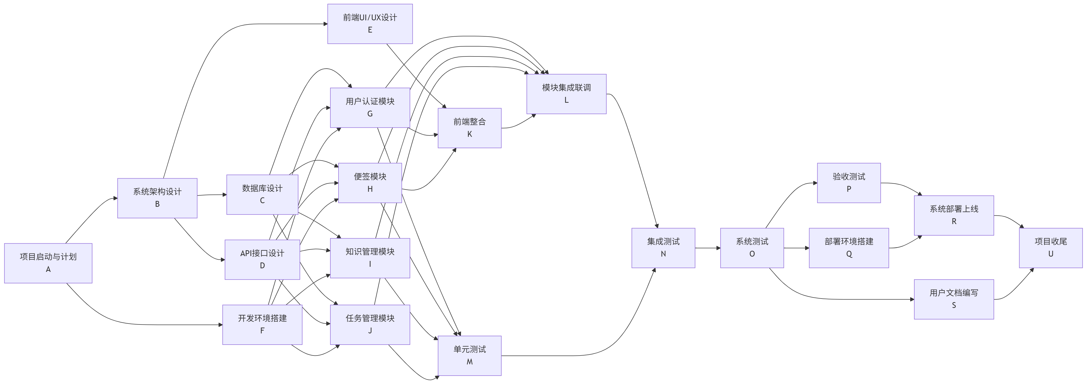
任务网络图与关键路径
任务网络图是项目进度管理的核心工具，通过可视化的方式明确各项活动的前后序依赖关系，帮助团队理清逻辑、优化流程，从而精准把控项目节点。
关键路径核心定义
关键路径序列识别
重点监控与管控策略
指项目中总浮动时间为0的活动序列，它决定了项目的最短完成时间，是整个项目进度中最“紧张”的路线。
经梳理，本项目关键路径为：A→B→C/D→G/H/I/J→L→N→O→P→R，涵盖了项目从启动到交付的核心里程碑。
对关键路径上的所有活动实施“零偏差”监控，配置冗余资源，建立快速响应机制，确保无延期，保障项目总工期可控。
可视化任务网络全景
左图为项目全周期任务网络图，清晰呈现了各任务节点的逻辑关联。关键路径上的节点是项目管控的重中之重，任何一个节点的延误都会直接传导至最终交付，因此需作为核心抓手进行精细化管理。
Notes:
任务网络图帮助我们识别了项目的关键路径。这条路径上的任何一个任务延期，都会直接导致整个项目的延期。因此，我们将对关键路径上的活动进行重点监控和管理，确保项目能够按时完成。

Slide 12
03
PART
团队协作与风险管理
Team & Risk Management
Notes:
现在我们进入第三部分：团队协作与风险管理。一个成功的项目离不开高效的团队协作和有效的风险控制。

Slide 13
团队职责分配 (RACI矩阵)
我们采用RACI责任分配矩阵，明确每位成员在各项活动中的角色和职责，清晰界定执行者、负责人、咨询对象与知情人员，有效避免职责不清和沟通壁垒，保障项目流程高效运转。
R · 执行者 (Responsible)
负责具体执行任务，确保各项工作按计划落地实施，是任务的直接操办人，对任务过程承担首要责任。
A · 负责人 (Accountable)
对任务结果负最终责任，拥有关键事项的决策权，需审批任务的关键节点、资源分配与最终成果交付。
C · 被咨询者 (Consulted)
拥有相关领域的专业知识或经验，在任务执行前或决策过程中提供建议与咨询，确保方案科学可行。
I · 被告知者 (Informed)
任务相关的知情人员，无需直接参与决策或执行，但需及时获知任务的关键进展、变更与最终结果。
全坤 (组长) | 角色：A
统筹项目整体管理，主导技术架构设计与系统顶层规划；负责关键节点把控与最终验收测试，协调各方资源保障项目按期交付。
肖昌珅 | 角色：R
专注于数据库架构设计与优化，开发稳定高效的后端API接口；负责用户认证与权限管理模块的实现，保障系统数据交互安全可靠。
金奕辰 | 角色：R
负责前端UI/UX设计与交互逻辑开发，实现知识管理模块功能；完成多端前端代码整合，持续优化用户操作体验与界面视觉呈现。
杜承敖 | 角色：R
主导任务管理模块的功能开发与迭代，负责各功能模块的集成联调测试；搭建并维护项目部署环境，确保系统上线后稳定运行。
Notes:
为了确保团队高效协作，我们制定了RACI矩阵。这个矩阵明确了每个成员在不同任务中的角色，是负责人、执行者、被咨询者还是被告知者。例如，组长全坤对项目整体负责，而其他成员则分别负责特定的模块开发。这避免了职责不清，提高了沟通效率。

Slide 14
风险管理 - 识别与应对
我们前瞻性地识别了8项主要潜在风险，并对其发生概率和影响程度进行了全面评估。针对评估出的高优先级风险，团队已制定针对性的应对策略，从技术选型、范围控制到时间管理多维度介入，确保项目推进过程中的风险可控、可防、可化解。
R1 技术适配风险
R2 范围蔓延风险
R4 时间冲突风险
新技术栈与团队现有能力不匹配，可能导致学习成本高、开发效率低，增加项目延期风险。
MVP开发过程中需求不断增加，导致核心功能无法聚焦，开发周期拉长，影响项目按时交付。
期末考试周与项目关键开发期重叠，团队成员时间被挤压，关键任务推进受阻。
应对：选用熟悉技术栈，预留1周技术验证与学习缓冲期。
应对：严格按优先级实施，由组长把控需求变更，非核心功能后置。
应对：提前规划关键里程碑，建立任务备份机制，预留充足时间缓冲。
通过系统性的风险识别与分级管控，将不确定性降至最低，保障项目核心目标顺利达成。
Notes:
我们对项目进行了全面的风险评估。这里列出了三个高优先级的风险，包括技术栈不匹配、范围蔓延以及团队成员的时间冲突。针对每一个风险，我们都制定了具体的应对策略，例如选用熟悉的技术栈、严格控制范围、提前规划并预留缓冲期等，以确保项目能够平稳推进。

Slide 15




风险管理 - 监控机制
风险管理不是一次性活动，而是贯穿项目始终的持续性过程。通过建立系统化、规范化的监控机制，确保风险可控、可防、可追溯，保障项目目标稳步达成。
每日站会同步
每周风险评审复盘
每日快速同步项目进度，即时识别团队协作中的阻塞项与潜在风险点，确保问题在萌芽阶段就被发现并提上处理日程。
每周固定召开风险评审会，全面更新风险状态，评估现有应对措施的有效性，针对变化及时调整策略，防止风险隐患升级。
风险燃尽图可视化追踪
全链路动态预警与更新
利用燃尽图直观展示风险项的消除进度与趋势，量化风险解决效率，让项目整体风险态势清晰可见，辅助决策调整。
建立敏捷响应机制，新风险出现或等级提升时，立即更新风险登记表并同步通知全体成员，确保信息透明，全员参与防控。
Notes:
风险管理是一个持续的过程。我们建立了一套监控机制，包括每日站会、每周风险评审会，以及使用风险燃尽图来跟踪风险的解决进度。通过这些措施，我们可以动态地管理风险，确保项目始终处于可控状态。

Slide 16
04
PART
质量保障与交付
Quality Assurance & Delivery | 构建全流程质量闭环，确保高标准、高质量的产品交付体验
Notes:
最后，我们进入第四部分：质量保障与交付。在这一部分，我们将介绍如何确保交付的产品是高质量的。

Slide 17



验收测试计划 - 目标与范围
核心测试目标
执行时间安排
全面覆盖范围
确保“流知·Flownote”系统在交付前，100%满足《需求规格说明》中定义的所有高优先级功能需求与非功能需求，保障系统交付质量。
验收测试阶段预计集中在6月28日 - 6月30日开展，预留充足时间进行问题复现与回归验证，确保按期完成验收。
覆盖用户认证、便签、知识管理、任务看板、番茄钟等核心模块，同时对系统性能指标与异常场景处理能力进行专项验证。
验收测试核心用例简表
测试标识 | 测试内容 | 测试目的
AT-001 | 用户注册与登录全流程测试 | 验证账号创建、密码校验、会话管理等基础用户功能的完整性与安全性。
Notes:
我们制定了详细的验收测试计划。测试的目标是确保系统100%满足所有高优先级需求。测试将在6月底进行，覆盖所有核心功能。这张表格展示了部分测试用例，比如验证用户登录、知识管理核心功能以及系统性能等。

Slide 18






验收测试 - 标准与环境
01 / 验收通过核心标准
02 / 标准化测试环境配置
用例全覆盖通过：所有高优先级（P0/P1）测试用例需达到100% 通过，无遗漏执行项。
高性能服务端架构：基于 Ubuntu 22.04 LTS 系统，搭载 Node.js 22 运行时与 PostgreSQL 17 数据库，保障数据处理高效稳定。
零严重缺陷准入：系统中不得存在致命 (Blocker)及严重 (Critical)级别缺陷，确保核心功能稳定。
全浏览器兼容性覆盖：基于 Chrome、Firefox、Edge 最新稳定版进行多端适配测试，确保主流用户场景下的体验一致性。
缺陷与性能双重把控：主要缺陷≤3个且有明确修复计划；核心页面加载≤3秒，接口响应时间满足预设阈值。
容器化与工具矩阵：采用 Docker 容器化部署确保环境一致性；结合 Postman、Jest、Cypress、Lighthouse 构建全链路自动化测试体系。
通过严格的标准约束与标准化的环境配置，从源头把控交付质量，确保系统的稳定性、兼容性与性能达标。
Notes:
我们的验收标准非常明确：所有高优先级用例必须100%通过，且不能有致命或严重级别的缺陷。我们将在标准化的测试环境中进行测试，使用Docker保证环境一致性，并借助Postman、Jest等专业工具来确保测试的全面性和准确性。

Slide 19








软件质量保证与配置管理
01 / 质量保证核心措施 (QA)
02 / 标准化配置管理 (CM)
严格代码审查
统一编码规范
安全私有仓库
分层分支架构
所有代码变更需至少1人交叉Review，从源头把控逻辑质量与规范性。
集成ESLint与Prettier工具链，自动化校验并格式化代码，消除风格差异。
使用GitHub私有仓库托管核心资产，配置基于角色的权限管控，确保代码安全。
main分支存稳定版，develop分支集成功能，feature分支进行独立开发。
Git Flow策略
自动化持续集成
语义化版本控制
容器化产物交付
采用成熟的分支管理模型，隔离开发、测试与生产代码，保障主干稳定。
Push即触发构建与基础测试，缩短反馈周期，确保问题被及时发现和修复。
遵循MAJOR.MINOR.PATCH规范命名，清晰传达版本迭代的兼容性与变更范围。
构建与Git Tag一一对应的Docker镜像，实现开发、测试与生产环境的高度一致。
通过QA体系保障代码质量，CM体系规范变更管理，构建“质量可控、过程可溯、交付高效”的软件研发闭环，为业务稳定性提供坚实技术支撑。
Notes:
为了保证软件质量，我们采取了一系列措施。所有代码都需要经过审查，我们使用Git Flow进行版本控制，并通过CI/CD实现持续集成。在配置管理方面，我们使用GitHub作为代码仓库，并采用语义化版本号来管理发布，确保整个开发过程的规范和高效。

Slide 20



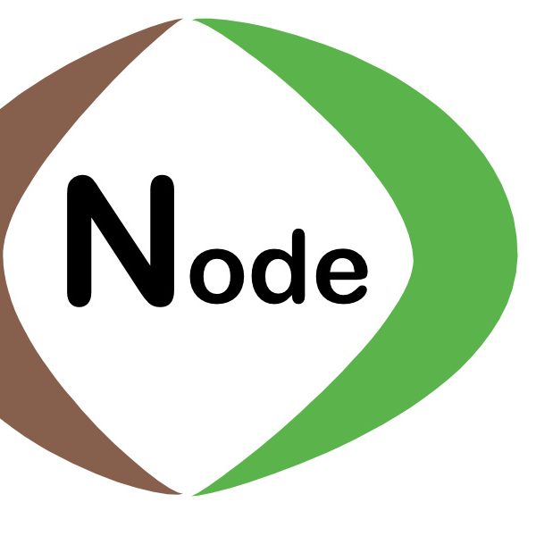
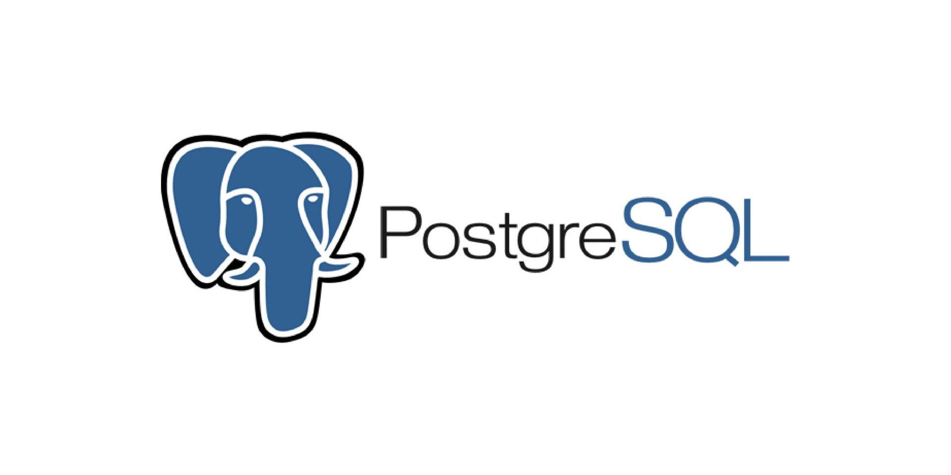
项目开发工具与环境
我们选择了成熟、高效且团队熟悉的技术栈，兼顾系统稳定性与开发效率，构建了从前端交互到后端服务、数据存储及部署协作的完整技术体系。
前端交互层
后端服务层
数据持久层
采用 Vue 3 + TypeScript 组合，搭配 Ant Design Vue 组件库，构建高性能、可维护的用户界面。
基于 Node.js 与 Express.js 框架，搭建轻量、高效的 RESTful API 服务，实现业务逻辑的快速迭代。
选用 PostgreSQL 开源对象关系型数据库，确保数据的完整性、安全性及复杂查询的高效处理能力。
容器化部署体系
全流程开发协作
利用 Docker + Docker Compose 实现服务的快速构建、打包与隔离，保障开发、测试与生产环境的一致性。
基于 Git 与 GitHub 生态，结合 Actions 自动化流程与 Projects 项目管理，实现团队协作的规范化与自动化。
Notes:
我们的技术栈选择兼顾了成熟度、效率和团队的熟悉度。前端采用Vue 3，后端是Node.js，数据库使用PostgreSQL。所有服务都将通过Docker进行容器化部署。同时，我们使用GitHub全家桶来进行开发协作，确保整个流程的顺畅。

Slide 21


总结与 Q&A
全流程规划覆盖
科学管控与交付信心
基准遵循与动态调优
制定了详尽的软件开发计划，无缝衔接规划、执行与交付全生命周期，确保项目推进逻辑闭环、条理清晰，无环节遗漏。
依托科学的工作量估算、清晰的进度安排与明确的团队分工，辅以主动的风险管理机制，我们有十足把握按时、高质量完成MVP开发。
以本计划为项目执行的核心基准，团队将严格遵循既定流程。同时保持灵活性，根据实际落地反馈进行科学、及时的动态调整。
感谢各位老师和同学的聆听！欢迎批评指正与提问交流。
Notes:
总结一下，我们已经制定了一个全面且详尽的开发计划，涵盖了项目的方方面面。我们有信心通过科学的管理和团队的努力，按时交付一个高质量的产品。我的汇报到此结束，感谢大家的聆听，欢迎提问。

